Slide 1

Présentation de Java
Java Standard Edition

Slide 2

Objectifs du cour
Présentation de Java
En complétant ce cours, vous serez en mesure de:
Expliquer les origines de Java
Décrire les avantages
Enumérer les principales versions
Utiliser les principaux outils
Compiler des programmes Java

Slide 3


Plan de cours
Présentation de Java
Presentation : Histoire et caractéristiques.
Concepts avancés : Environnement d'exécution - machine virtuelle.
Outils : outils de développement Java communs.
Compilation et exécution : comment compiler et exécuter le programme Java.

Slide 4

Aperçu
Présentation de Java
Histoire et caractéristiques

Slide 5

Citation
Aperçu
“For the past 13 years, Java has changed our world … and our expectations … ”
– Sun Microsystems

Slide 6


Historique de Java
Aperçu
Le langage Java a été initialement développé dans les années 90 par la société Sun Microsystems
Environnement Indépendant du matériel
Permet de programmer sur divers appareils :
PC
Mobile
Imprimantes …

Slide 7
Chronologie
Aperçu
1991
Le projet « Green » dirigé par James Gosling
1992
La langue s'appelle « OAK »
1995
« OAK » est renommé Java
Annoncé au Sun World
1996
Première conférence des développeurs JavaOne
JDK 1.0 est sorti

Slide 8
Chronologie
Aperçu
1997
JDK 1.1 est sorti
1998
JDK 1.2 (Playground) est sorti
1999
Sun a annoncé 3 éditions de Java : J2SE, J2ME, J2EE
2000
J2SE 1.3 (Kestrel) est sorti

Slide 9
Timeline
Aperçu
2002
J2SE 1.4 (Merlin) est sorti
2004
J2SE 5.0 (Tiger) est sorti
2006
Java SE 6 (Mustang) est sorti
2011
Java SE 7 (Dolphin) est sorti

Slide 10
Timeline
Aperçu
2014
Java SE 8 (LTS / Long-Term-Support) est sorti
2017
Java SE 9 est sorti
2018
Java SE 11 (LTS) est sorti
2019
Java SE 12 et 13 sont sortis

Slide 11
Timeline
Aperçu
2020
Java SE 14 et 15 sont sortis
Mars 2022
Java SE 18 est sorti
Septembre 2022
Java SE 19 est sortis
Java SE 16 et 17 (LTS) sont sorti
2021

Slide 12


Avantages et caractéristiques
Aperçu
Robuste et sûr :
Pas de pièges, pas de pointeurs, gestion des exceptions
Sûr :
Le Garbage Collector gère la mémoire
Facile :
Gestion transparente de la mémoire
Langage orienté objet (OO)
Syntaxe proche du langage C

Slide 13
Avantages et caractéristiques
Aperçu
Indépendant de la plateforme :
“Write once, run anywhere” ou presque...
Le compilateur Java génère un bytecode
Le bytecode est un ensemble d'instructions pour Java Virtual Machine
Java Virtual Machine est disponible sur la majorité des plateformes : Unix, Linux, Windows, Mac OS, Blackberry OS, Symbian, …

Slide 14


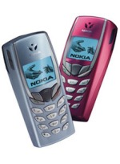
Éditions de Java
Aperçu
Trois éditions différentes de Java :
Java SE – Java Standard Edition
Java EE – Java Enterprise Edition
Java ME – Java Micro Edition

Slide 15

Éditions de Java
Aperçu
Java SE : Java Standard Edition
Contient les API nécessaires pour développer des applications de bureau et des applets
Connectivité réseau (Sockets, RMI, …)
Création d'interface utilisateur graphique (Swing, AWT, Java2D, JavaFX)
Connectivité de base de données (JDBC)
Gestion des entrées/sorties (API IO)
Et plus …

Slide 16

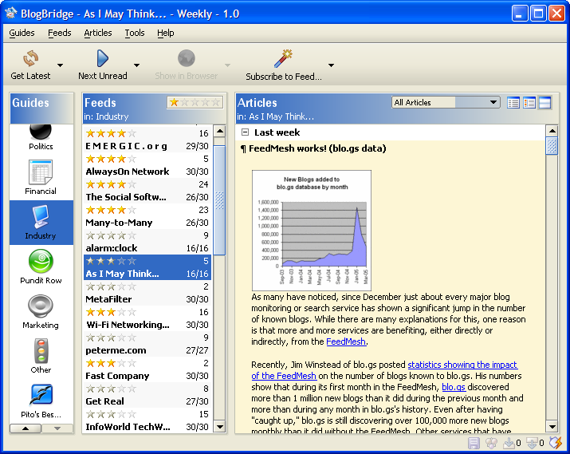
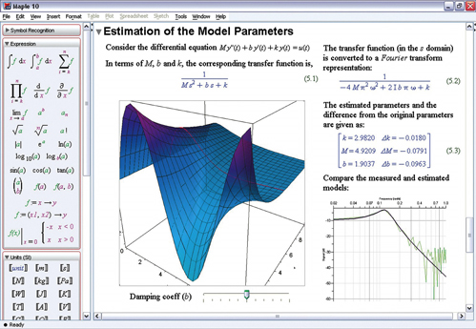
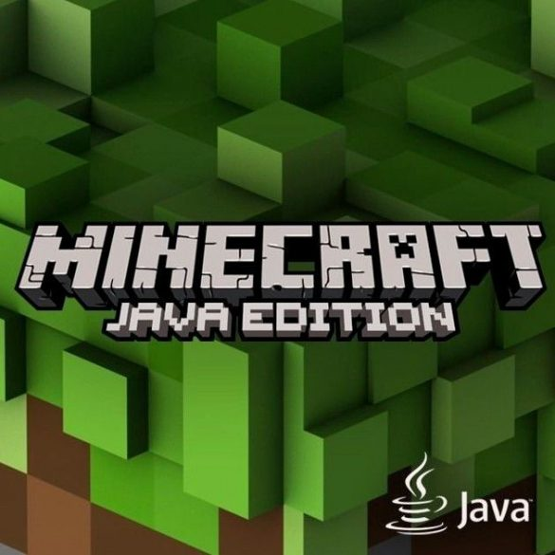
Java Standard Edition exemples
Aperçu

Slide 17
Éditions de Java
Aperçu
Java ME : Java Micro Edition
Inclut les API nécessaires pour développer des applications pour les appareils mobiles
Contient un sous-ensemble de packages Java SE
Contient des packages spécifiques à la micro édition
Attention : Java ME ≠ Android !

Slide 18
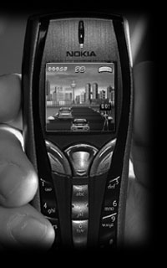




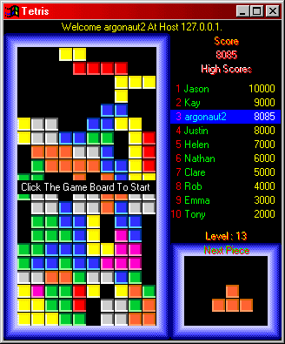



Java Micro Edition exemples
Aperçu

Slide 19
Éditions de Java
Aperçu
Java EE : Java Enterprise Edition
Contient Java SE et des API utiles pour les applications d'entreprise Comprend :
API servlet et JSP
EJB et JPA
Framework JSF
Prise en charge des services Web
Outils de déploiement
Outils transactionnels (JTA)

Slide 20
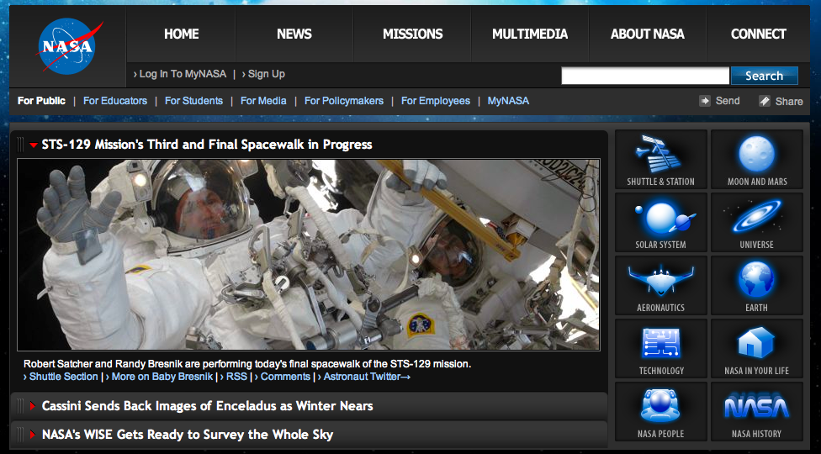
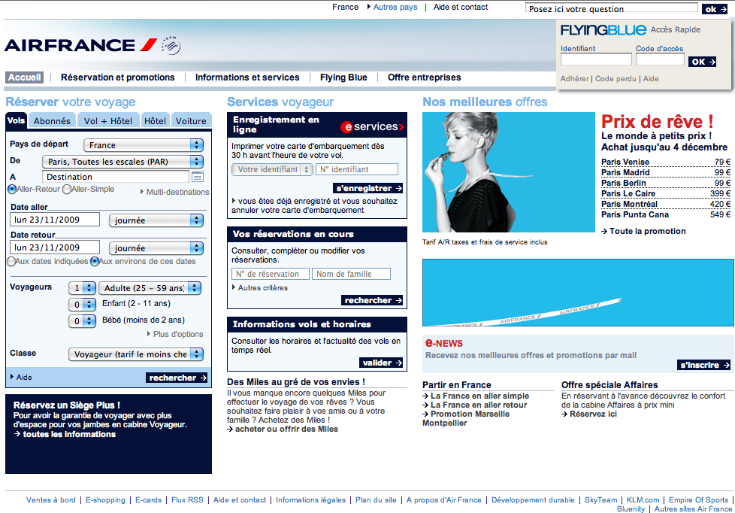
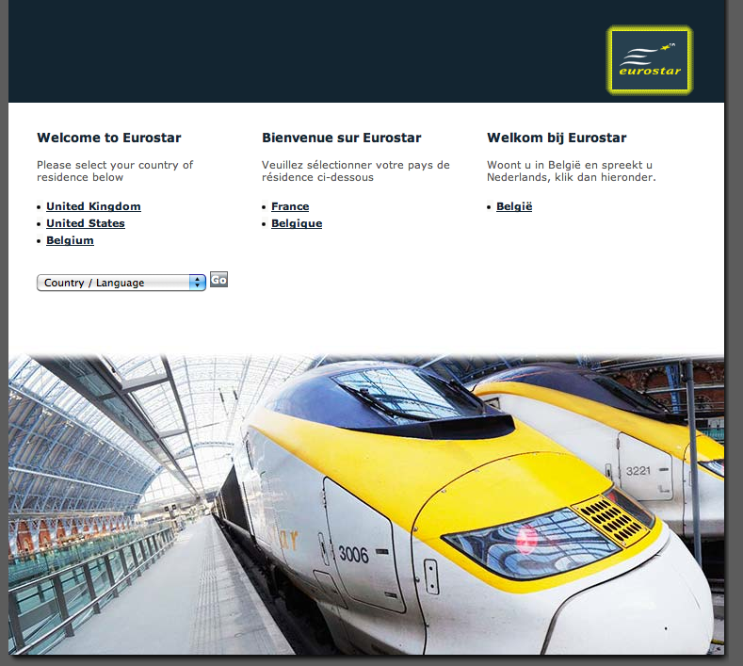
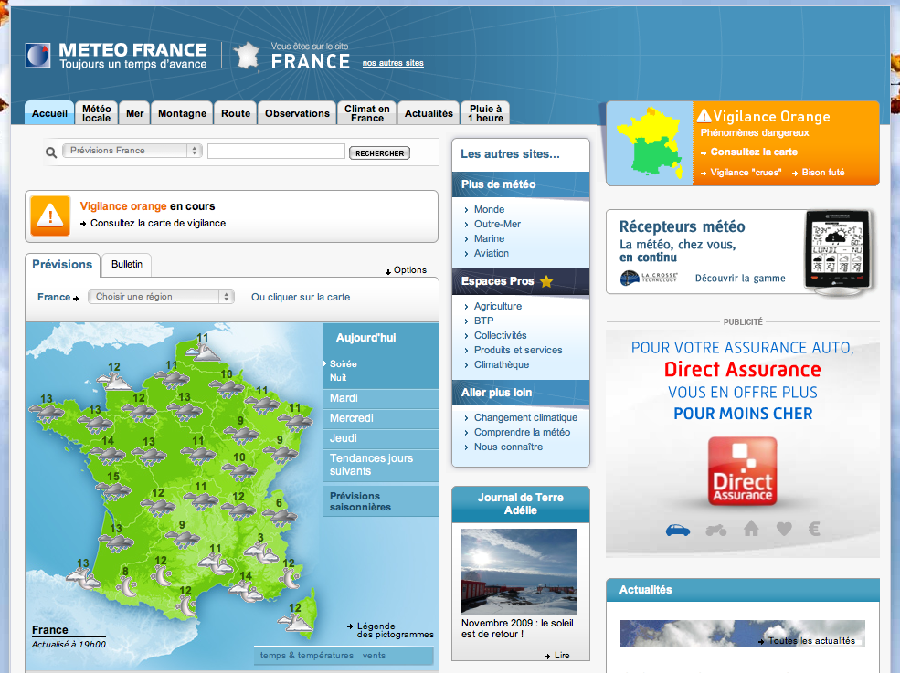
Java Enterprise Edition exemples
Aperçu

Slide 21


Questions ?

Slide 22

Notions avancées
Présentation de Java
Environnement d'exécution – Machine virtuelle

Slide 23


Définition
Notions avancées
Java Virtual Machine (JVM)
C'est l'environnement qui sert à l'exécution du code Java compilé en ByteCodes

Slide 24

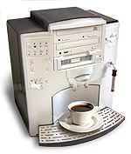


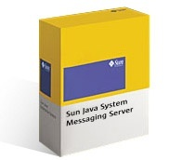

JVM
Notions avancées
Java
Virtual Machine
Langage Java
Bytecode

Slide 25
JVM
Notions avancées
Appli.java
ByteCode
Compilation
Appli.class
Execution
Phase de Compilation
Phase d’Execution

Slide 26
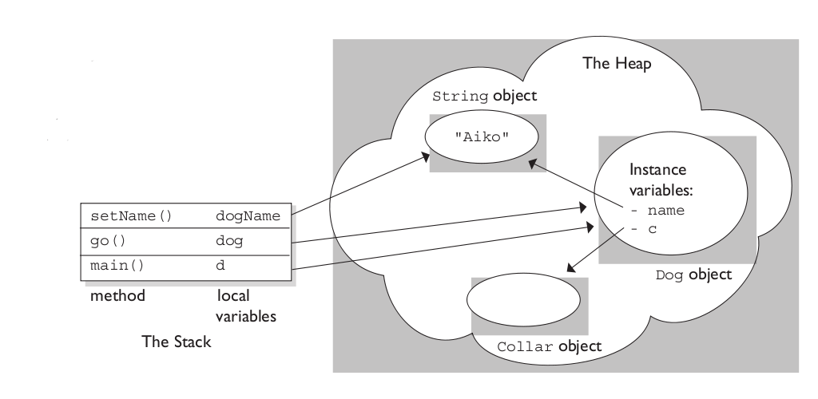
JVM
Notions avancées
Allocation de mémoire pour les objets créés
Récupération de la zone mémoire inutilisée avec des données obsolètes (Garbage Collector)
Système d'appel pour certaines fonctions
Gestion de la pile

Slide 27
JVM
Notions avancées
Sécurité et robustesse : ➔ Les opérations sont réalisées dans un environnement virtuel
Byte code vérifié avant leur exécution : ➔ Garantie d’une interprétation parfaite

Slide 28




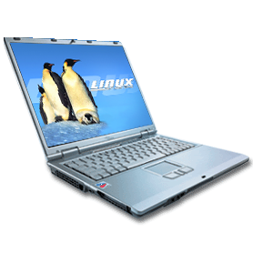
Compilation et Exécution
Notions avancées
Code Source
Java Runtime
Pseudo-code

Slide 29




JVM – JRE – JDK
Notions avancées
JDK
JRE
JVM
JRE : Java Runtime Environment
JDK : Java Development Kit

Slide 30

Paquets communs Java
Notions avancées
java.lang : Fournit des classes fondamentales pour la conception du langage de programmation Java.
java.io : Fournit l'entrée et la sortie du système via les flux de données, la sérialisation et le système de fichiers.

Slide 31

Paquets communs Java
Notions avancées
java.util : Contient le framework des collections, le modèle d'événement, les installations de date et d'heure, l'internationalisation et diverses classes d'utilitaires.
java.awt : Contient toutes les classes pour créer des interfaces utilisateur et pour peindre des graphiques et des images.

Slide 32



Paquets communs Java
Notions avancées
java.security : Fournit les classes et les interfaces pour le cadre de sécurité.
java.net : Fournit les classes pour la mise en œuvre des applications de réseau.
javax.swing : Fournit un ensemble de composants d'interface utilisateur qui, dans la mesure du possible, fonctionnent de la même manière sur toutes les plateformes.

Slide 33
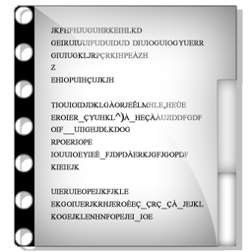


Paquets communs Java
Notions avancées
java.text : Fournit des classes et des interfaces pour gérer le texte, les dates, les nombres et les messages d'une manière indépendante des langues naturelles.
java.sql : Fournit l'API pour accéder et traiter les données stockées dans une source de données.
java.applet : Fournit les classes nécessaires pour créer et utiliser une applet.

Slide 34
Les librairies Java
Notions avancées
De nombreuses bibliothèques sont disponibles, gratuites et faciles à utiliser
Exemples :
Statistics: JFreeChart
PDF: iText
Excel: jExcel
MSN: Java MSN Messenger Library
Twitter: Twitter4j
…

Slide 35
Questions ?

Slide 36

Outils
Présentation de Java
IDE Présentation

Slide 37

IDE : Integrated Development Environments
Outils
Vous pouvez développer avec un simple éditeur de texte et la commande javac si vous le souhaitez
Mais des solutions plus sophistiquées existent :
Integrated Development Environments (Environnements de développement intégrés) !

Slide 38

Integrated Development Environments
Outils
Les trois plus célèbres dans le développement Java sont :
Eclipse :
Gratuit et Open Source (EPL)
Soutenu par la Fondation Eclipse
Développé en Java avec la bibliothèque SWT GUI
≈ 1000 plugins disponibles sur la Marketplace Eclipse
Multi plateforme

Slide 39

Integrated Development Environments
Outils
Les trois plus célèbres dans le développement Java sont :
NetBeans :
Libre et Open Source (CDDL & GPLv2)
Pris en charge par Oracle
Développé en Java avec la bibliothèque Swing GUI
≈ 650 plugins disponibles sur le portail de plugins NetBeans
Multi plateforme

Slide 40

Integrated Development Environments
Outils
Les trois plus célèbres dans le développement Java sont :
IntelliJ IDEA :
Disponible en deux éditions :
Communauté :
Gratuit et Open Source (Apache 2.0)
Prise en charge des développements Java SE, Groovy, Scala et Android
Ultime :
Licence commerciale
Prise en charge de Java EE, Spring, OSGi, …

Slide 41
Integrated Development Environments
Outils
Les trois plus célèbres dans le développement Java sont :
IntelliJ IDEA :
Edité par JetBrains
Développé en Java avec la bibliothèque Swing GUI
≈ 700 plugins disponibles
Multi plateforme

Slide 42
Javadoc
Outils
Générateur de documentation de Sun Microsystems
Générer la documentation de l'API au format HTML à partir du code source Java
La Javadoc complète des API standards est disponible sur le site d'Oracle :
https://docs.oracle.com/en/java/javase/19/docs/api/index.html
Vous pouvez également la télécharger si vous en avez besoin
Familiarisez-vous avec, cela vous sera très utile !

Slide 43
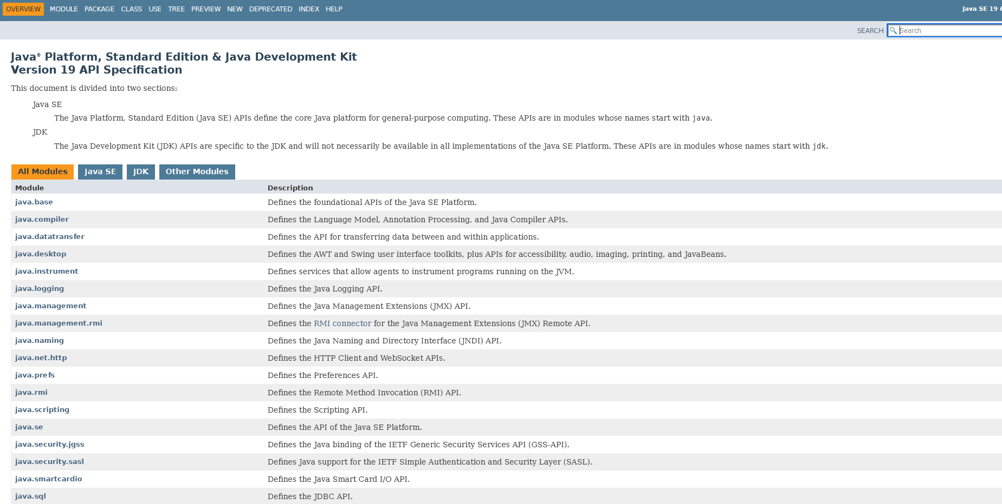
Javadoc
Outils

Slide 44
VisualVM
Outils
Fournit une interface visuelle pour afficher des informations détaillées sur les applications Java lorsqu'elles s'exécutent sur une machine virtuelle Java (JVM)
Inclus avec le JDK
Utile pour :
Surveiller la consommation de mémoire de l'application et le comportement d'exécution
Surveiller les threads d'application
Établir le profil des performances des applications ou analyser l'allocation mémoire

Slide 45
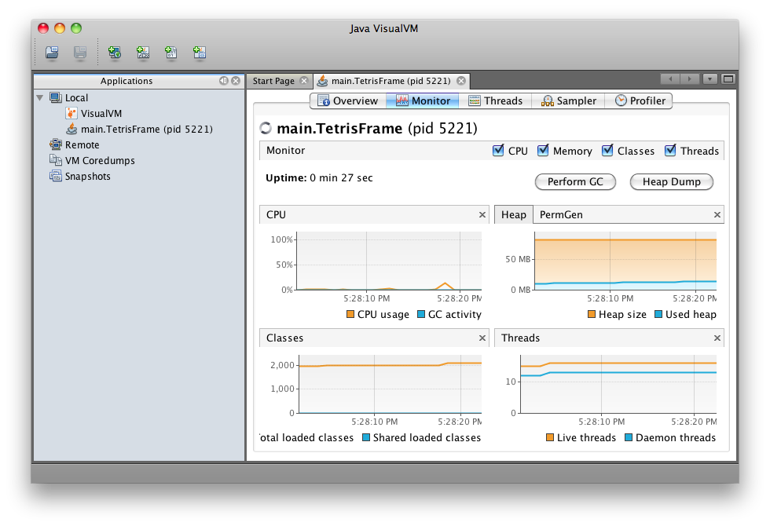
VisualVM

Slide 46
Questions ?

Slide 47
Compilation et exécution
Présentation de Java
Comment compiler et exécuter une application ?

Slide 48

Introduction
Compilation et exécution
Création du fichier source (extension .java)
La compilation produit un fichier de classe (.class)
Le fichier de classe contient le byte code
Le byte code se situe entre le code source et le format binaire
Exécution du fichier de classe (.class) grâce à la JVM (Java Virtual Machine)

Slide 49

Introduction
Compilation et exécution
Source code (.java)
javac Compiler
Bytecode (.class)
Execution by the JVM

Slide 50

Premier programme Java
Compilation et exécution
MyFirstProgram.java
public class MyFirstProgram {
public static void main(String[] args) {
// Prints out "This is my first Java program" in
// your console
System.out.println("This is my first Java program");
}
}

Slide 51
Comment…
Compilation et exécution
Compiler :
javac MyFirstProgram.java
Exécuter :
java MyFirstProgram
Requis :
Java Development Kit (JDK)
Variables d'environnement $JAVA_HOME et $JAVA_HOME\bin, incluses dans celle de $PATH

Slide 52

Avec un simple éditeur de texte…
Compilation et exécution
Dans un texte d'éditeur :
Créez un fichier Java simple affichant "Hello Dude!"
Compiler le programme
Exécuter le programme en ligne de commande

Slide 53
Avec Eclipse…
Compilation et exécution
Essayez de faire la même chose en utilisant Eclipse IDE !
Créer un projet HelloDude
Créer une nouvelle classe Java
Écrivez le code pour afficher "Hello Dude!"
Exécuter le !

Slide 54
Questions ?

Slide 55

Merci de votre attention

